Slide 1
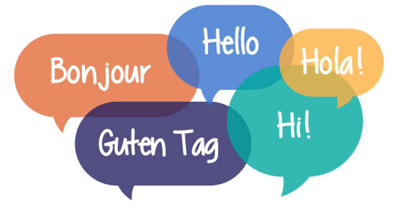
Heute beginnen wir mit Trainingseinheit 3:
Korrigierbarkeit

Slide 2
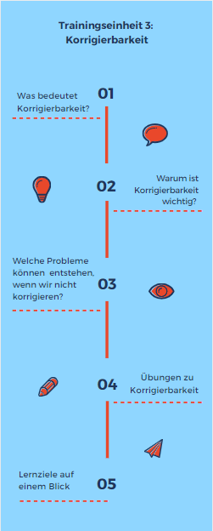
Korrigierbarkeit: Was machen wir heute?
1
Was bedeutet Korrigierbarkeit?
2
Wieso lassen wir Korrigierbarkeit kaum zu?
3
Welche Probleme können bei Unkorrigierbarkeit entstehen?
4
Übungen zu Korrigierbarkeit
5
Lernziele auf einem Blick

Slide 3

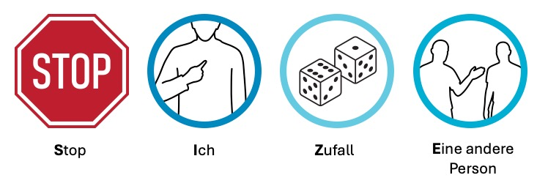




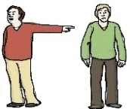
1. Was bedeutet Korrigierbarkeit?
Wenn wir eine schnelle Entscheidung treffen, kann es passieren, dass wir nicht richtig entscheiden. Wenn wir einen kurzen Stop machen können wir überlegen, ob wir uns anders entscheiden sollen. Wenn wir uns dann anders entscheiden, haben wir eine Entscheidung korrigiert.

Slide 4

2. Warum ist Korrigierbarkeit wichtig?
Unsere 1. Entscheidung muss nicht immer richtig sein.
Manchmal halten wir an einer Meinung fest, auch wenn vieles dagegen spricht.
Oft hilft es die Ursachen nochmal genauer anzuschauen, um die 1. Entscheidung zu korrigieren.

Slide 5

Welche Probleme können entstehen, wenn wir nicht 3. korrigieren?
Wenn wir uns erstmal für eine Meinung entschieden haben und uns weigern sie zu ändern, können Vorurteile, Konflikte und andere Probleme entstehen (z.B. Geld- oder Gesundheitsprobleme).

Slide 6

4. Übungen zu Zuschreibungsstile

Slide 7
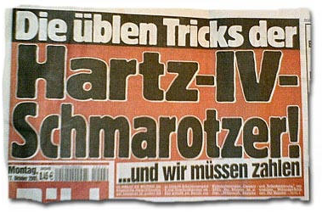
Arbeitslose Menschen sind faul!

Slide 8

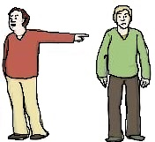

Arbeitslose Menschen sind faul!

Slide 9
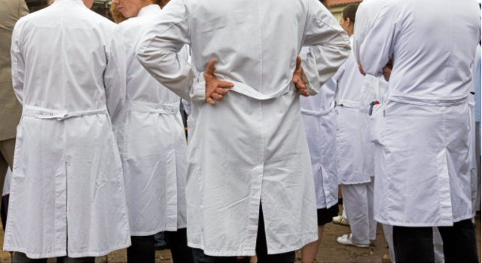
Ärzte interessieren sich nicht für ihre Patientinnen und Patienten!

Slide 10
Ärzte interessieren sich nicht für ihre Patientinnen und Patienten!

Slide 11

Die Corona-Impfung ist schädlich!

Slide 12
Die Corona-Impfung ist gefährlich!

Slide 13
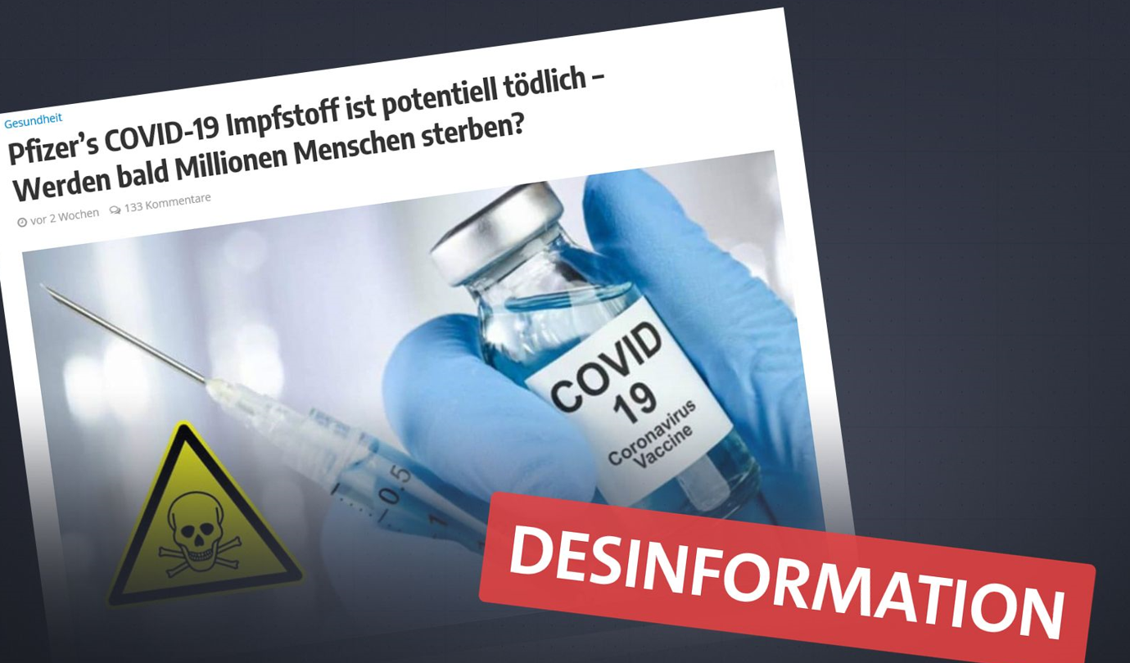
Viele dieser Aussagen basieren nicht auf Fakten.

Slide 14

Menschen mit Schizophrenie sind gefährlich!

Slide 15
Menschen mit Schizophrenie sind gefährlich!

Slide 16

5. Lernziele auf einem Blick
Bei schnellen Entscheidungen können wir manchmal falsch liegen.
Schnelle Entscheidungen können zu Vorurteilen oder anderen Problemen führen.
Es kann helfen einen kurzen Stop einzulegen und
eine Entscheidung zu korrigieren.
Stop! Ich? Zufall? Er/Sie/Andere?

